Slide 1




3
古诗词三首
第 一 课时
助读资料
初读感知
当堂检测

Slide 2
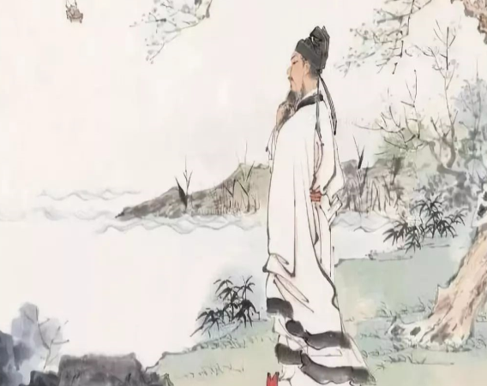
同学们，你们了解孟浩然吗？

Slide 3

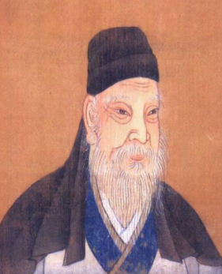
孟浩然，唐代诗人。汉族，襄州襄阳(今湖北襄樊)人。字浩然，存诗260多首，多为五言律诗。风格以清旷冲淡为主，但冲淡中亦有壮逸之气。与另一位山水田园诗人王维合称为“王孟”。以写田园山水诗为主。

Slide 4

学习目标
1.认识4个生字，有感情地朗读、背诵《宿建德江》。
2.通过品词赏句，了解诗歌主要内容。
3.了解诗人内心的孤寂与哀愁。

Slide 5


自读提示
请同学们自由朗读课文，注意读准字音，读通句子，难读的地方多读几遍。

Slide 6

检查自读情况
指名读课文，同学互评：字音是否正确，句子是否通顺。

Slide 7


多音字
加点的字是多音字！
读一读下面的句子，看看你有什么发现？
太阳出来了，千万缕像利剑一样的金光，穿过树梢，照射在工人宿舍门前的草地上。
.
sù(宿舍)
xiǔ(一宿)
xiù(星宿)
宿
注意加点字的读音！
读一读：两位老同学一宿(xiǔ)没睡，整晚都在宿(sù)舍里讨论
星宿(xiù)的问题。
.
.
.

Slide 8
我会写
德
鹊
蝉

Slide 9

我会写
dé
建德江
德
结构：左右
音序：D 部首：彳
组词：美德 品德
书写指导：左边是彳不是亻，右上边十字的竖稍向左拉，四字要扁，下边一横不能丢。
造句：同学们都要争做德才兼备的好少年。

Slide 10
我会写
què
喜鹊
鹊
结构：左右
音序：Q 部首：鸟
组词：声名鹊起 鹊桥
书写指导：昔字上边扁宽、第二横和竖都稍长、日字窄小，鸟字窄长、上框内有一点。
造句：好几只喜鹊在大树上叽叽喳喳地叫着。

Slide 11
我会写
chán
金蝉脱壳
蝉
结构：左右
音序：C 部首：虫
组词：蝉联 蝉蜕
书写指导：“虫”要写得窄一些，第五笔是提。
造句：小明使了一个金蝉脱壳的计策，顺利地逃跑了。

Slide 12

指新安江流经建德(今属浙江省)的一段。
宿建德江
(唐)孟浩然
移舟泊烟渚，日暮客愁新。
停船靠岸。
傍晚。
停船靠岸。
指诗人自己。
把小船停靠在雾气弥漫小洲边，夕阳西下漂泊的旅客更添惆怅。

Slide 13
原野空旷辽阔。
远处的天空显得比树还低。
野旷天低树，江清月近人。
原野空旷天幕低垂在树林后边，江水清澈倒映出明月伴我身旁。

Slide 14
1. 《宿建德江》这首诗写的是怎样的景色？从哪些地方发现的？(串珠问题1)
《宿建德江》是以舟泊暮宿为背景写了寒江、小舟、孤月、独客、老树、旷野，通过写暮宿建德江畔所见之景，抒发自己的孤寂情怀。

Slide 15
2. 《宿建德江》表达了作者怎样的思想感情？(核心问题)
《宿建德江》先写羁旅夜泊,再叙日暮添愁，抒发自己的孤寂情怀。

Slide 16

宿建德江
(唐)孟浩然
移舟泊烟渚，
日暮客愁新。
野旷天低树，
江清月近人。
朗读指导：朗读时，要注意诗句中的停顿！

Slide 17

课文结构
宿建德江
(泊)烟渚
客(愁)新
孤寂情怀
野 天 树 江 月 人

Slide 18
课文主旨
《宿建德江》诗人通过写暮宿建德江畔所见之景，抒发自己的孤寂情怀。全诗的艺术特色：此诗写羁旅愁思，情景相生，风韵天成，富有艺术美。

